Slide 1
105學年度畢業滿1年畢業生系所流向追蹤回收比率(資訊工程學系學士)
科系 | 學生數總數 | 已追蹤筆數 | 拒答筆數 | 尚未追蹤筆數 | 已追蹤比率 | 含拒答追蹤比率
資訊工程學系 | 58 | 58 | 0 | 0 | 100.00% | 100.00%

Slide 3
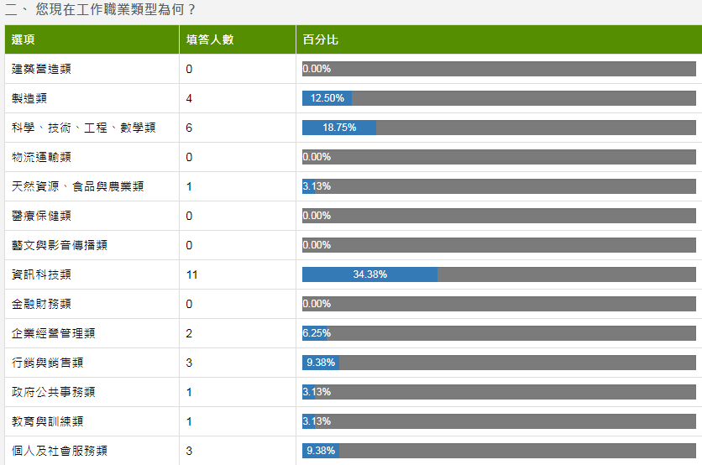

Slide 4
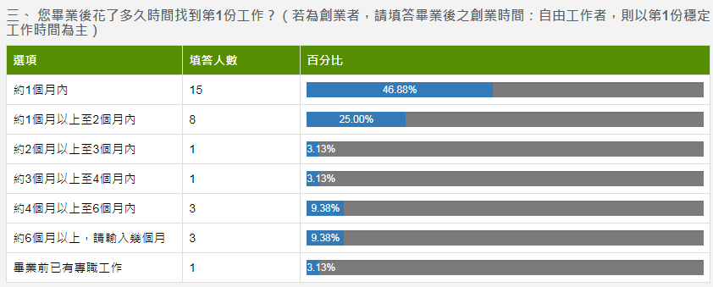

Slide 5
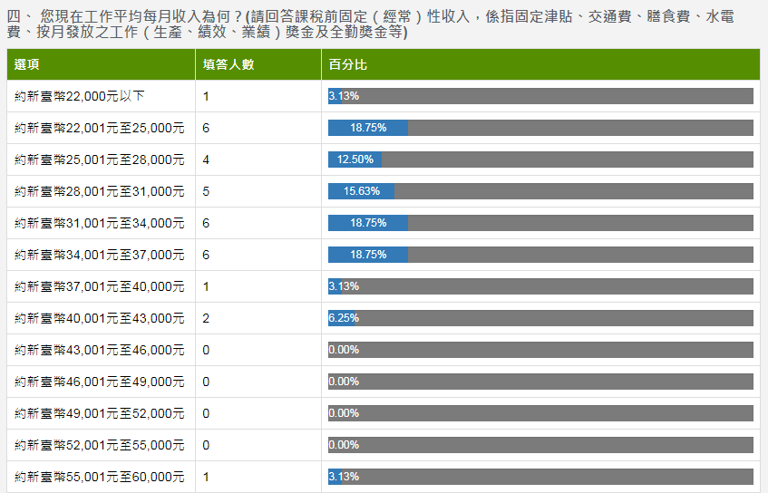

Slide 12
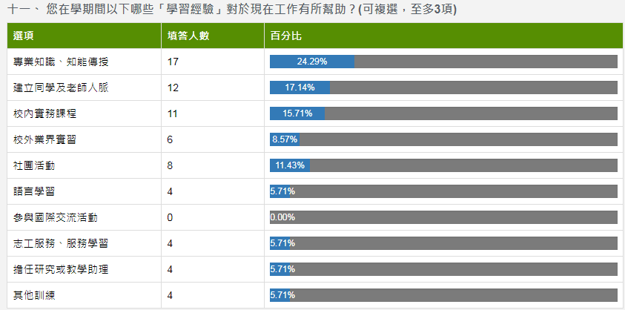

Slide 14
